Slide 1

Pemrograman Framework Java
Pertemuan 7

Slide 2
Operasi CRUD
Operasi CRUD merupakan operasi dasar yang dilakukan menggunakan Database
Terdiri dari
Create: yang berarti membuat (tabel, data)
Read: yang berarti membaca data
Update: yang berarti mengubah data/tabel
Delete: yang berarti menghapus data/tabel

Slide 3
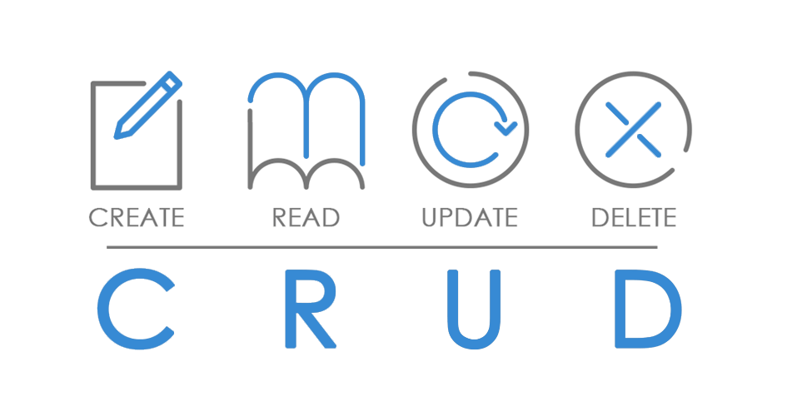

Slide 4
Query Dalam Framework
Dalam melakukan operasi CRUD, terdapat beberapa cara yang dapat dilakukan:
Menggunakan PreparedStatement dari library Java.SQL
Menggunakan Query dari JDBCTemplate
Kedua metode ini dapat digunakan di situasi tertentu, dan memiliki kelebihan serta kekurangan masing-masing

Slide 5
PreparedStatement
Merupakan statement SQL yang sudah di pra kompilasi dan disimpan dalam bentuk Objek. Memiliki kegunaan untuk REUSE atau penggunaan berulang-ulang
PreparedStatement pstmt = con.prepareStatement("UPDATE EMPLOYEES SET SALARY = ? WHERE ID = ?");
Yang di mana tanda tanya nanti akan digantikan menggunakan metode berikutnya.

Slide 6
JDBCTemplate
Merupakan core atau inti dari library query SQL
Berbeda dengan PreparedStatement, JDBC dapat menggunakan String Query secara langsung dibandingkan dengan PreparedStatement
Namun JDBCTemplate wajib mengimplementasikan CallBack PreparedStatementCreator
execute(String sql)

Slide 7
PS VS JDBCTemplate
Dalam PreparedStatement menggunakan placeholder, Oracle hanya mem-parsing SQL sekali, dan menghasilkan hasil sekali. Kemudian cache hasil parse, bersama dengan hasil SQL.
Dalam JDBCTemplate, Server akan melakukan parsing data dengan kekuatan penuh apabila pernyataan SQL terlihat berbeda oleh parser

Slide 8
Hibernate dan SQL Server
Berbeda dengan MySQL/MariaDB/Database Internal, penggunakan database dengan SQL Server memerlukan dependensi yang berbeda
Dikarenakan SQL Server memerlukan driver yang berbeda, di dalam POM.XML wajib menyertakan dependensi dari Microsoft.
Agar bisa menggunakan Hibernate sebagai ORM Database, maka di dalam application.properties juga wajib menyertakan definisi untuk DataSource, dan JPA.

Slide 9
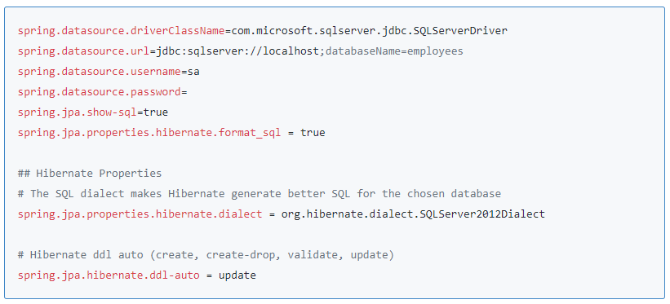

Slide 10
Spring Data JPA
Dalam pengaksesan database menggunakan SQL Server maupun DB lainnya dan juga fasilitas ORM dari Hibernate tidak akan lepas dari yang namanya penggunaan Spring Data JPA
Modul yang disediakan oleh Spring ini berguna untuk meningkatkan kemudahan pengaksesan data dengan aplikasi berbasiskan Spring
Spring Data JPA bertujuan untuk meningkatkan implementasi lapisan akses data dengan cara mengurangi usaha yang sebenarnya diperlukan.
JPA Entity merefleksikan data yang akan diakses

Slide 11
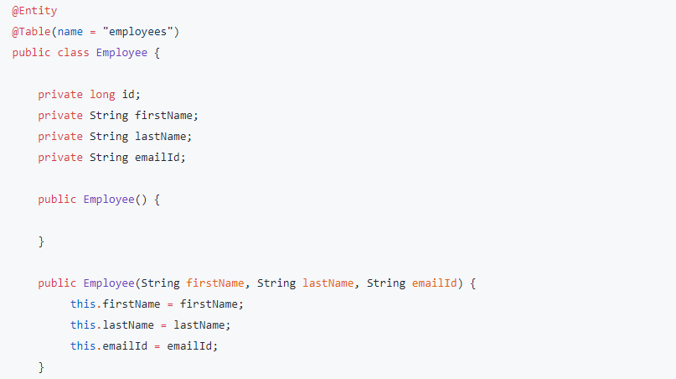

Slide 12
Pengemasan Aplikasi Web
Berbeda dengan aplikasi web berbasis native (HTML, PHP, JS, dll). Aplikasi yang dibangun dengan framework java memiliki format khusus yang portable dan mudah untuk diimplementasikan di berbagai jenis server
Aplikasi web Native cukup dengan membawa folder berisi file file html tradisional yang nantinya memerlukan Web Server untuk melakukan pembacaan dokumen HTML tersebut.

Slide 13
Cont’d
Berbeda dengan menggunakan Framework Java, aplikasi web yang dibuat tidak memerlukan Web Server sama sekali karena sudah disediakan Embedded Web Server menggunakan Tomcat.
Namun dalam pengemasannya terdapat dua jenis file yang wajib diketahui karena memiliki cara penggunaan yang berbeda
Java ARchive (JAR) dan Web Application Resource (WAR)

Slide 14

JAR File
Format File ini sangat umum untuk aplikasi apapun berbasiskan Java, baik Desktop, Mobile bahkan Web dapat menggunakan Format ini.
File ini berisikan Library, Sumber Daya, dan File Aksesoris lainnya
File ini dapat dieksekusi dengan menggunakan Java JRE

Slide 15
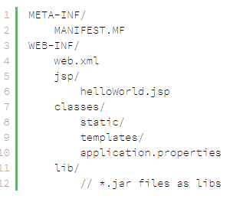
WAR File
File ini biasanya digunakan untuk membungkus aplikasi web yang nantinya dapat di deploy atau dipasang ke berbagai Servlet atau container JSP
WAR biasanya berisikan file HTML, JSP, XML dll

Slide 16
Perbedaan
Perbedaan pertama dan paling jelas adalah ekstensi file. JAR memiliki ekstensi .jar, sedangkan file WAR memiliki ekstensi .war.
Perbedaan utama kedua adalah tujuan mereka dan cara mereka berfungsi. File JAR memungkinkan kita untuk mengemas beberapa file untuk menggunakannya sebagai pustaka, plugin, atau aplikasi apa pun. Di sisi lain, file WAR hanya digunakan untuk aplikasi web.

Slide 17
Cont’d
Struktur arsipnya juga berbeda. Kami dapat membuat JAR dengan struktur yang diinginkan. Sebaliknya, WAR memiliki struktur yang telah ditentukan dengan direktori WEB-INF dan META-INF.

